Slide 1
three几何体

Slide 2
1. 类型
二维几何体
类型
三维几何体

Slide 3
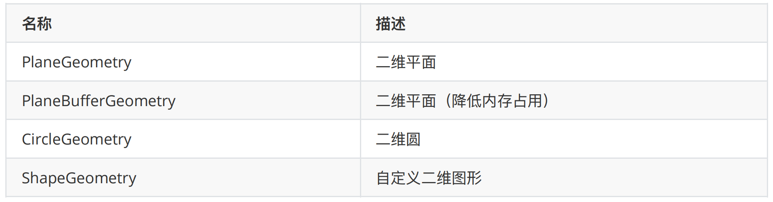
1.1 二维几何体

Slide 4
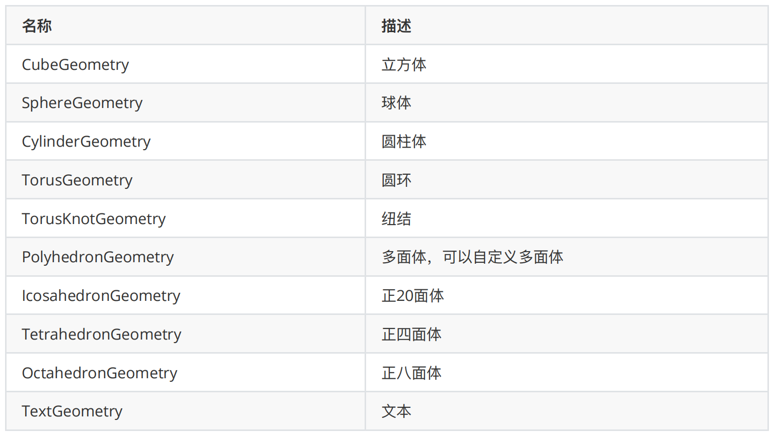
1.2 三维几何体

Slide 5
再见~

